Slide 1
Korean Quiz Program
「우리말 퀴즈 프로그램」
세션 4-11
2013156035 이현중 지도교수:방영철
2013156039 조윤선 지도교수:한익주
2014154012 김하은 지도교수:나보균

Slide 2
Part1. 개요
Part2. 시스템 구성도
Part3. 시스템 수행 시나리오
Contents
Part4. 개발 환경 및 개발방법
Part5. 개발 현황
Part6. 업무 분담
Part7. 수행 일정
Part8. 필요 기술 및 참고문헌

Slide 3
1 개요
지난 발표에 대한 지적 사항
1. APP 또는 Web으로 발전할 것
2. 게임 성 있게 UI 구성할 것
3. 같이하기 단체 방 설정할 수 있게 할 것
4. 문장 맞추기 게임 DB말고 다른 방법 생각
5. 완성된 문장 맞춰 보는 것은 부족함
6. 문장 완성 유형을 다양하게

Slide 4
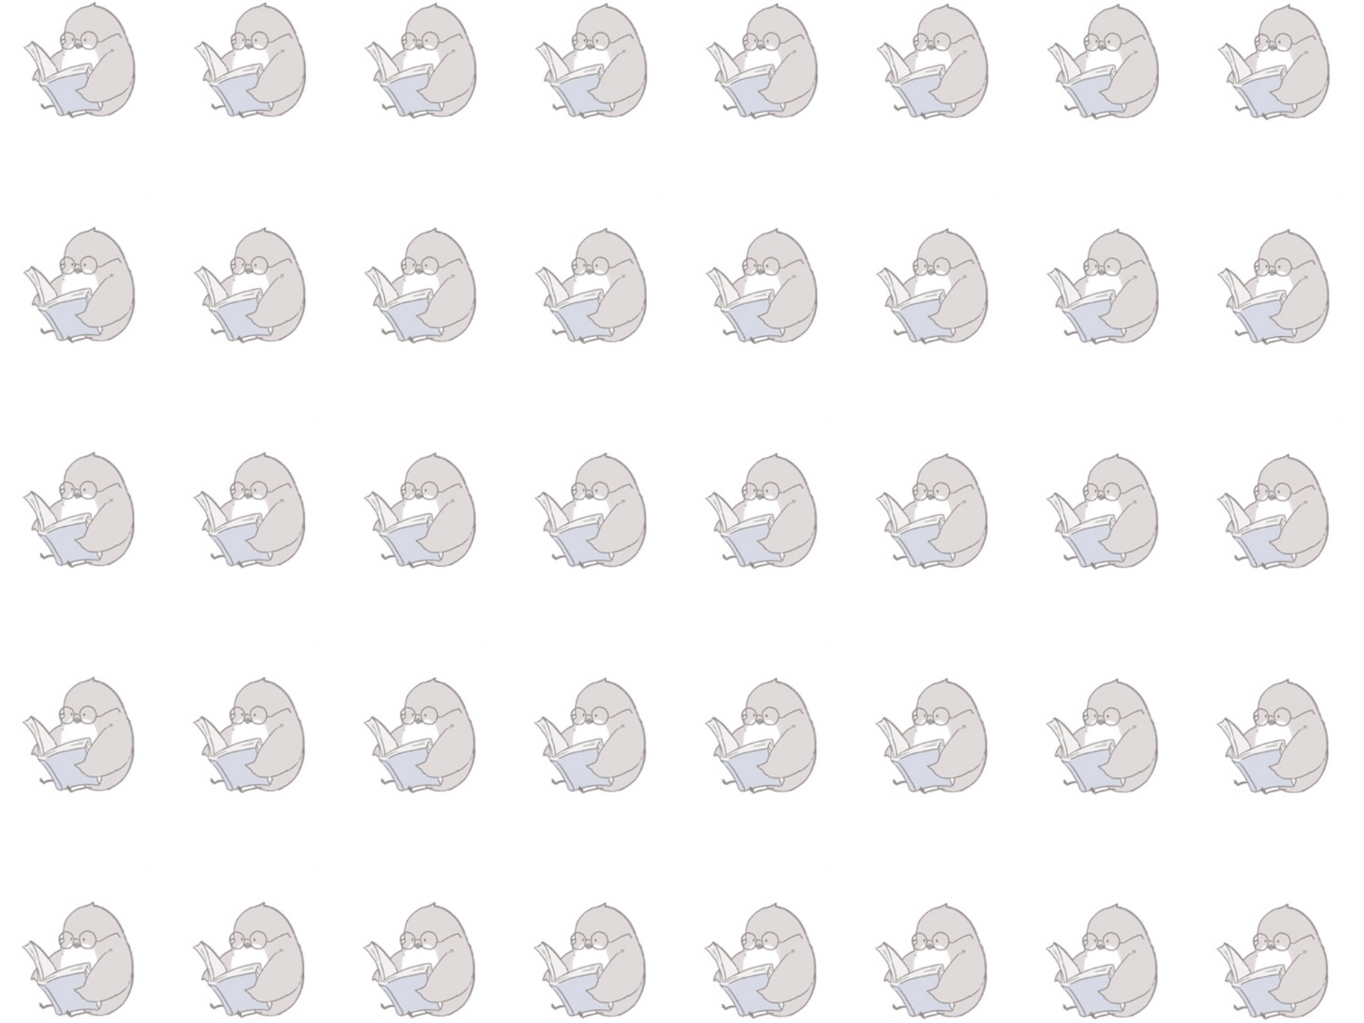

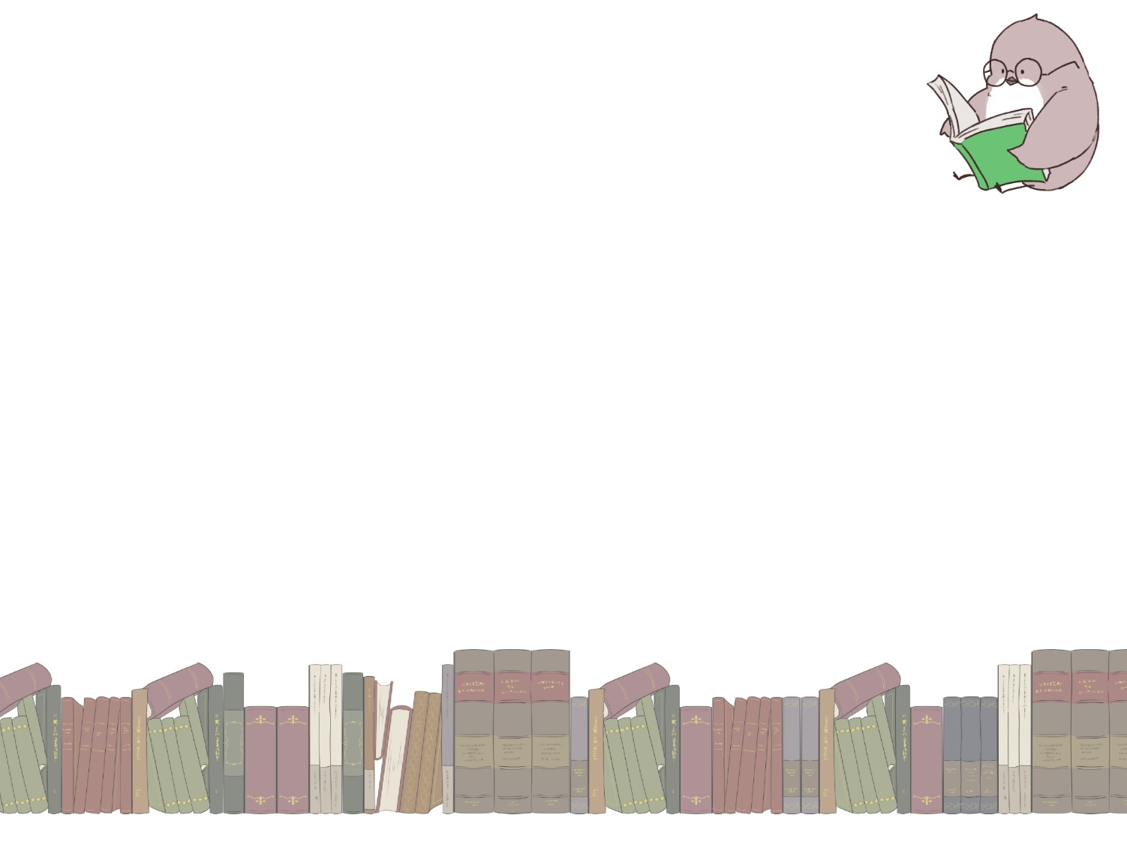

1 개요
지적 사항에 대한 답변
Mobile APP로 발전 계획 및 작성
배경 이미지 및 사운드 추가, UI이미지 작성

Slide 5
1 개요
지적 사항에 대한 답변
3. 같이하기 기능
- 대기중인 방 있는지 확인
- 접속중인 유저 확인
4. DB 및 JSON 또는 XML 사용하여 문장 입력 쉽게 작성
5. 문장 게임의 답을 정해진 답이 아닌 여러 종류를 가질 수 있게 할 예정 ( 문장 완성도에 따른 점수 차이 )
예) 나는 춥고 배고프고 힘들다
= 나는 배고프고 춥고 힘들다 -> 동일 점수
6. 5번과 동일

Slide 6
1 개요
1. 배경
한글과 맞춤법에 대한 정확한 이해 필요
게임을 통한 친숙한 접근
2. 목표
기존의 초성 게임과 다른 훈민정음 게임
직접 문장을 구성하고 맞춤법을 학습할 수 있는 게임
다중사용자 모드 지원
3. 효과
한글에 대한 인식을 친숙하게 바꿈
랭킹 도출을 통해 사용자의 성취감 충족

Slide 7
1 개요
인터페이스 모듈
기능
초성/문장 퀴즈 데이터를 화면에 출력
출력된 초성의 정답 입력
출력된 타이머 표시
사용자 화면 제공
메인 화면 공지사항 출력
데이터 형식 | 이름
String | InitialWord
String | Word
String | SeparateWord
Int | Combo
메소드 | 기능
PresentInitialWord(String InitialWord) | 난이도에 맞는 랜덤 초성 표시
PresentSentence() | 난이도에 맞는 랜덤 문장 표시
CountdownTimer() | 제한시간 표시
Notice() | 공지사항 표시

Slide 8
1 개요
서버 모듈
기능
같은 난이도를 선택한 유저를 최대 4명 매칭
유저 회원가입 및 탈퇴 관리
데이터 형식 | 이름
Int | UserNumber
Int | matchingTimeCounting
메소드 | 기능
MatchingUser() | 난이도에 맞는 유저 매칭
MatchingTime() | 매칭에 걸린 시간 계산 및 처리
InsertUserData() | 유저 등록
DeleteUserData() | 유저 삭제

Slide 9
1 개요
외부 API
기능
단어가 입력될 시 데이터 검색
외부 API xml을 파싱
데이터 형식 | 이름 | 기능
String | OpenAPIurl | Api xml 주소
String | APIKey | API 키값
메소드 | 기능
WordSearch() | 유저가 입력한 단어가 맞는지 검색

Slide 10
2 시스템 구성도
Client
Client
GUI
Game
data
사전API
GUI
Game
data
Sound
socket
Sound
socket
승인 & 매칭
승인 & 매칭
Server
matching
event
socket
데이터 전달
데이터 저장 및 출력
User
Data
Ranking
DataBase

Slide 11
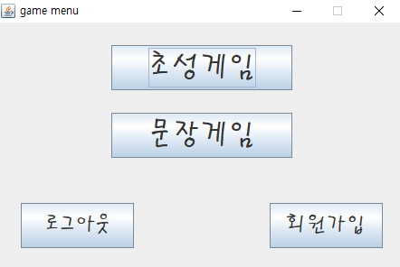
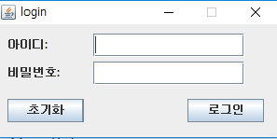
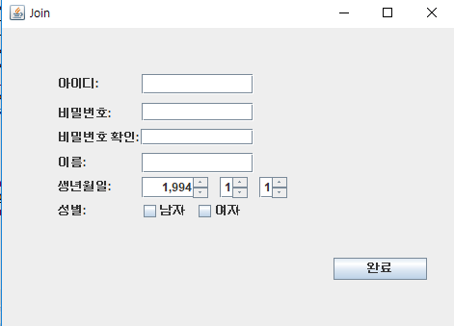
3 시스템 수행 시나리오
<게임 화면>

Slide 12
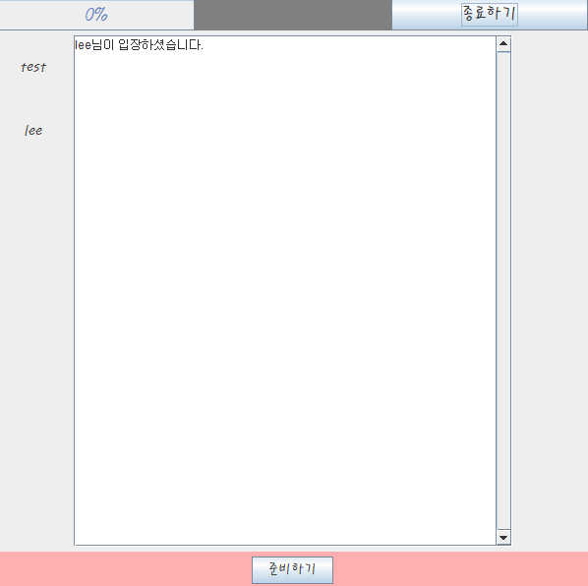
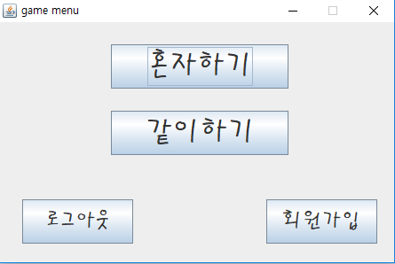
3 시스템 수행 시나리오
<초성 게임>

Slide 13
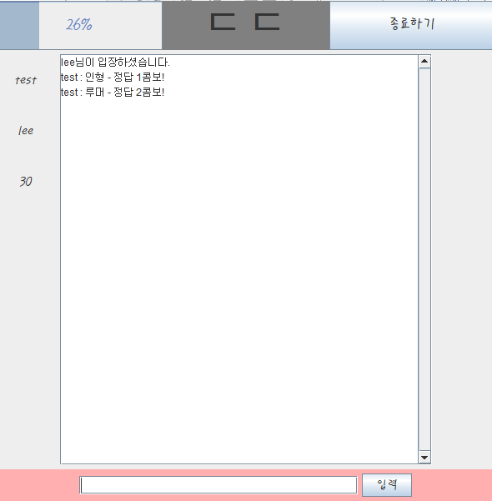
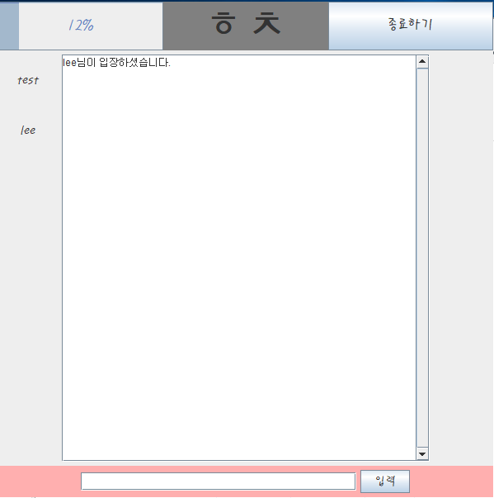
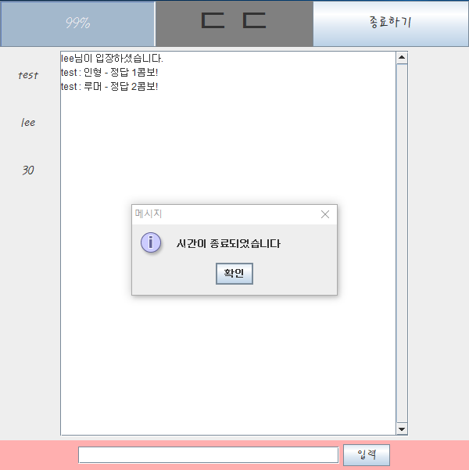
3 시스템 수행 시나리오
<초성 게임>

Slide 14
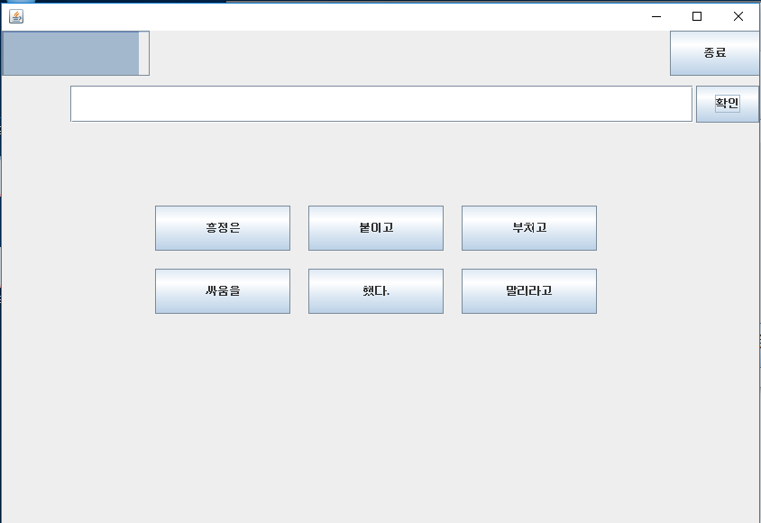
3 시스템 수행 시나리오
<문장 게임>

Slide 15
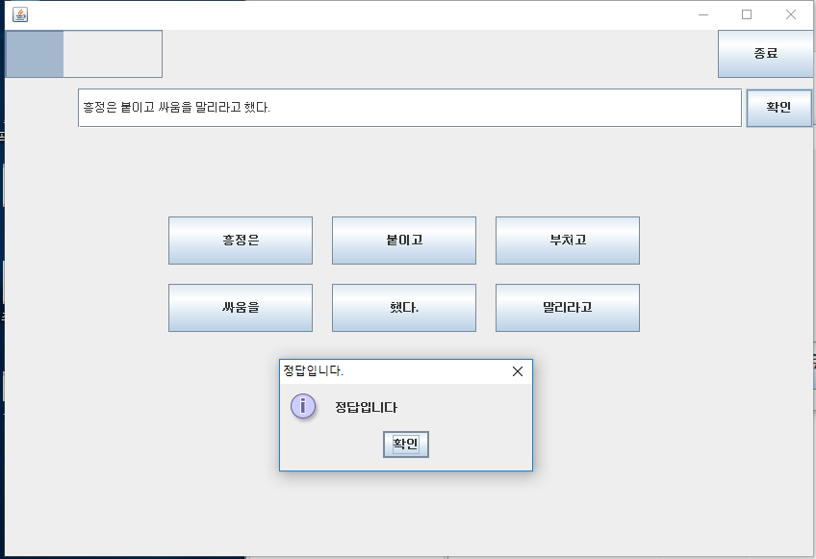
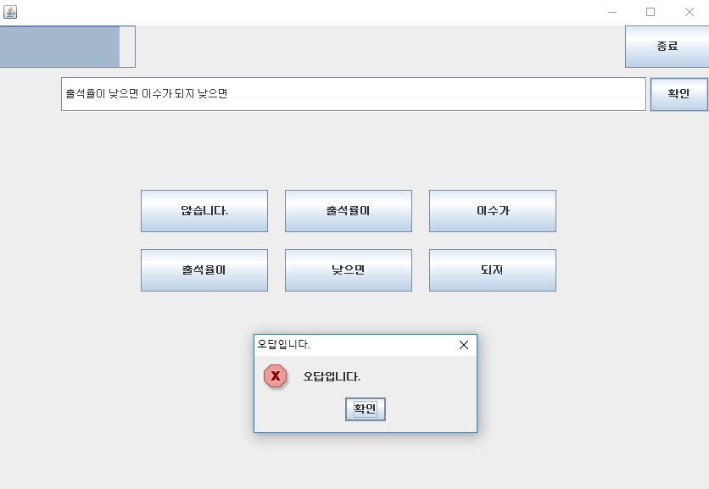
3 시스템 수행 시나리오
<문장 게임>

Slide 16
4 개발 환경 및 개발 방법
개발 환경
OS : Window
DB : MySQL, SQLite
개발언어 : Java (ver - Java SE 9.0.4)
개발 툴 : Eclipse, Java Swing
개발 방법
Java Programing
Java eclipse를 이용한 Java 프로그램 구현
소켓을 이용한 PC간 통신
Server 및 DB
서버 구축과 MySQL을 이용한 DB 구축
open API의 XML데이터 이용
회원가입 기능을 두고 회원 사이의 경쟁 기능 구현

Slide 17
5 개발 현황
- 졸업작품 Github 주소
https://github.com/plusalpha12/koreanQuiz.git
팀원별 GitHub ID
팀장 : 이현중 / plusalpha12
팀원 : 조윤선 / rainynight215
팀원 : 김하은 / haeuni777

Slide 18
5 개발 현황
「 개발 완료한 기능 」
< 초성 게임 >
기본 Gui
타이머 기능
초성 퀴즈 데이터를 화면에 출력
외부 Api에서 입력된 단어 입력 후, xml 파싱
회원가입 및 로그인 기능
유저 매칭
< 문장 게임 >
기본 Gui
데이터베이스에 단어 저장
DB와 gui 연결

Slide 19
5 개발 현황
「 개발 중인 기능 」
< 초성 게임 >
게임에서 입력한 단어 DB 저장
난이도 별 문제 제시
랭킹 기능
< 문장 게임 >
- 문장 게임 퀴즈 데이터를 화면에 출력
- 문장 게임 구현

Slide 20
5 개발 현황
「 개발에서 변경 된 기능 」
< 문장 게임 >
- 완벽한 문장만이 아니라 수식어가 빠지더라도 문장이 완성되면 점수를 받음
->완벽한 문장이 되어야 정답 처리
( DB에 완전한 문장을 넣어서 정오답 판별)

Slide 21
6 업무 분담
 | 조윤선 | 이현중 | 김하은
자료수집 | API 데이터 | 서버 구현 방법 | 인터페이스 구현 XML 파싱 법
설 계 | 프로그램 | 서버 및 데이터베이스 | 인터페이스
구 현 | 문장 맞추기 구현 | 서버와 DB연동 매칭 시스템 초성 게임 알고리즘 XML 파싱 | 기본 인터페이스 초성 게임
테스트 | 통합 테스트 | 서버&프로그램 테스트 서버 유지 | 유지보수

Slide 22
7 수행 일정
추진 일정 | 추진 사항 | 12 | 1 | 2 | 3 | 4 | 5 | 6 | 7-9
 | 사전조사 및 계획
 | 계획서 발표
 | 지적사항 수정 / 환경 설정
 | 설계 - 코딩
 | 서버 및 DB구현 / 프로토타입 테스트
 | 프로토타입 데모
 | 최종 수정 및 테스트
 | 보고서 제출 및 발표

Slide 23
8 필요 기술 및 참고문헌
자바프로그래밍
자바 프로그래밍 (저자:양재형)
열혈 강의 헬로 자바 프로그래밍 (저자:김승현)
데이터베이스
이것이 MySQL이다 (저자 : 우재남 )
모바일 서버 프로그래밍 입문 (저자 : 이국현)
서버 생성 및 관리
GitHub
http://studyforus.tistory.com/221
https://github.com/plusalpha12/koreanQuiz

Slide 24
「Thank you」

